Slide 1

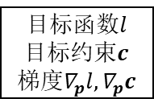

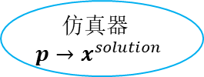

仿真器
$$p→x^{solution}$$
设计变量$p$
仿真求解(小循环):
Try $x$, 使得 $f\left(x,p\right)=0$
$$(⇒敏感度∇_{p}x^{solution}=−∇_{x}F\backslash ∇_{p}F)$$
If 未收敛
OptSolver
(大循环)
$$x^{solution}, ∇_{p}x^{solution}$$
If 收敛或迭代终止
目标函数$l$
目标约束$c$
梯度$∇_{p}l, ∇_{p}c$
优化模型
最优解 and
约束冲突分析

